Slide 1





Respuesta sanitaria y socioeconómica de la Zona de Los Santos durante y postpandemia por COVID-19
Cartografía social y usos del espacio público durante períodos de recolección del café
Zona de Los Santos
Elaborado por:
Bach. Karolay Sobalvarro Flores
Lic. Iván Manuel Rodríguez Soriano
junio 2023

Slide 2
Recorridos
Cabeceras de cantones de
León Cortés Castro, Tarrazú y Dota
Metodología:
Observación, conversatorios, entrevistas y observación participante.
23 y 24 junio, época de invierno.
Informantes: población santeña, recuperación retrospectiva.

Slide 3
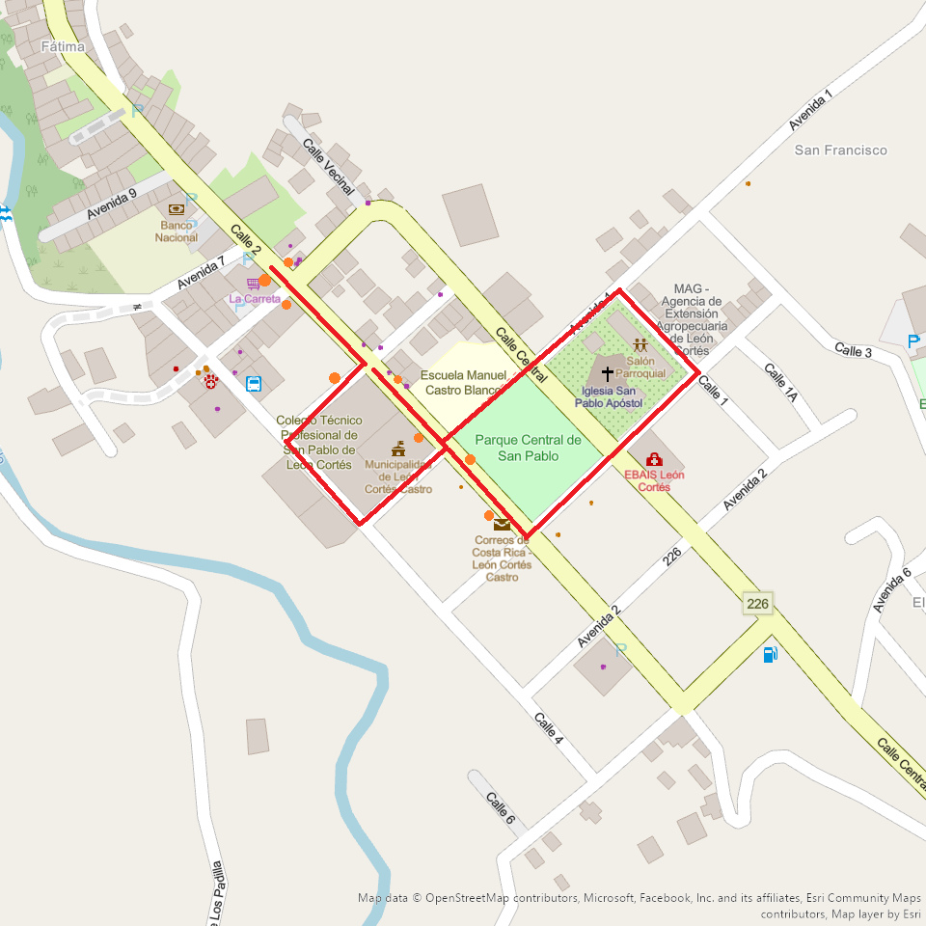
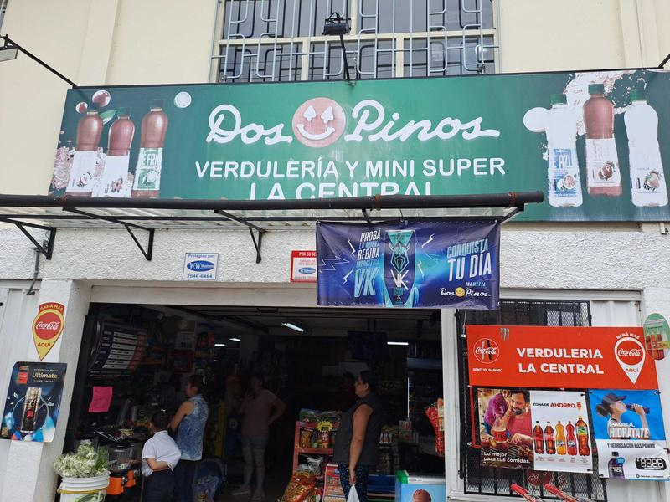
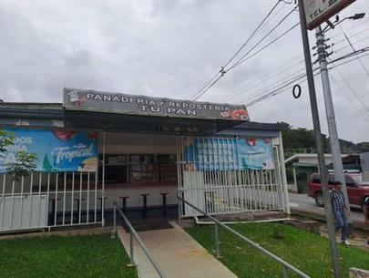
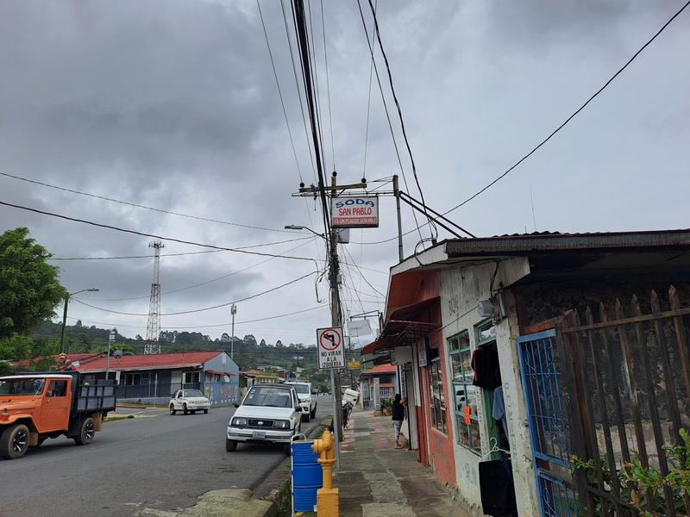
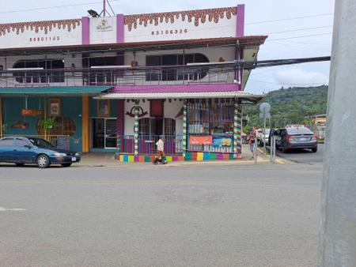
San Pablo
  Verdurería y minisuper
  Cafetería
  Panadería
  Bazar y tienda
  Sala de juegos “máquinas”
  Supermercado
  Taxista
Mapa elaborado por M. Sc. Denis Salas González, IRET-UNA.

Slide 4
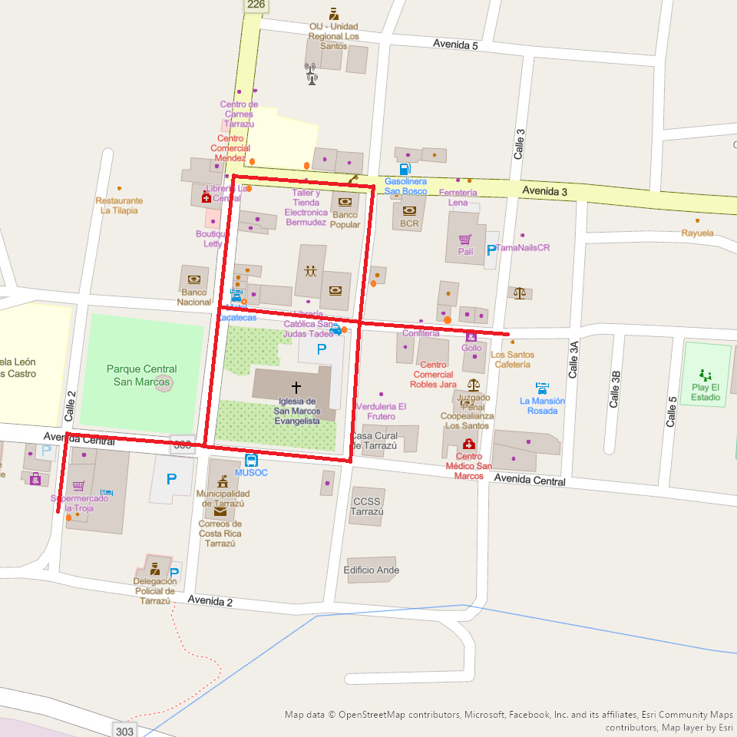
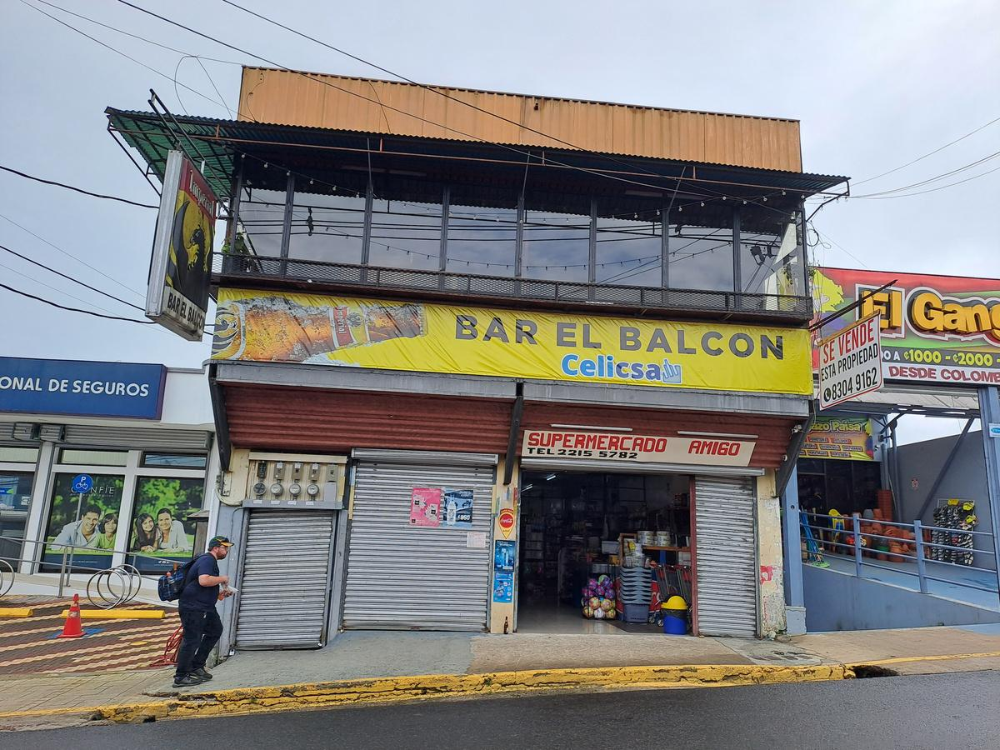
San Marcos
  Tienda de ropa americana
  Taquería
  Tienda de venta de celulares
  Super
  Tienda de conveniencia Mussi
  Facilitadora de taxis "pirata"
  Taxista
Mapa elaborado por M. Sc. Denis Salas González, IRET-UNA.

Slide 5
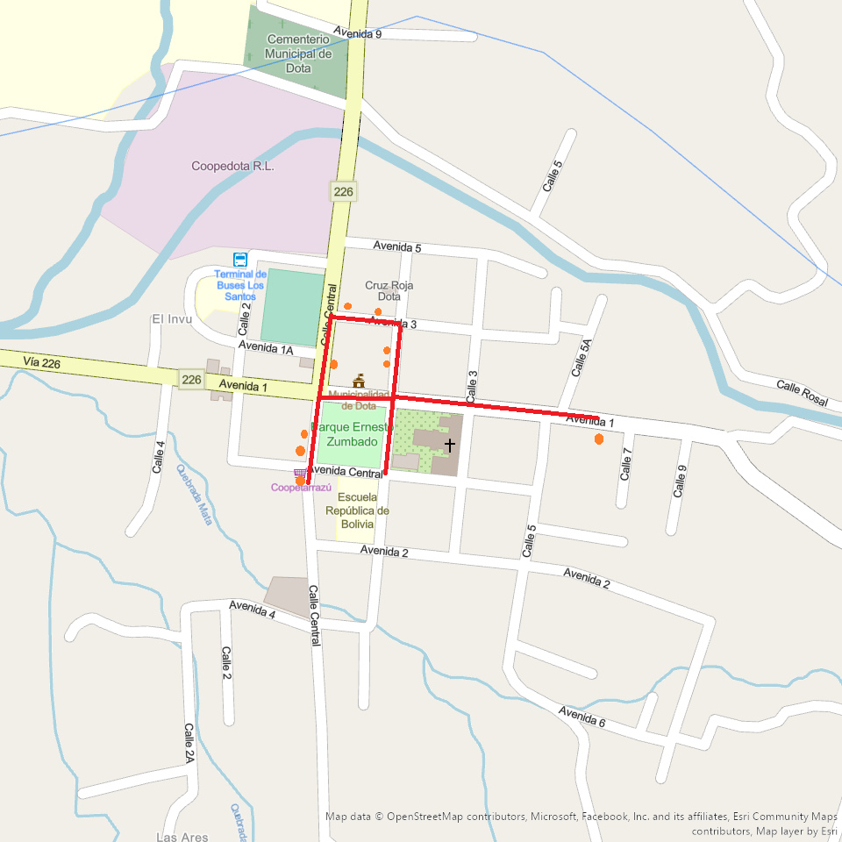
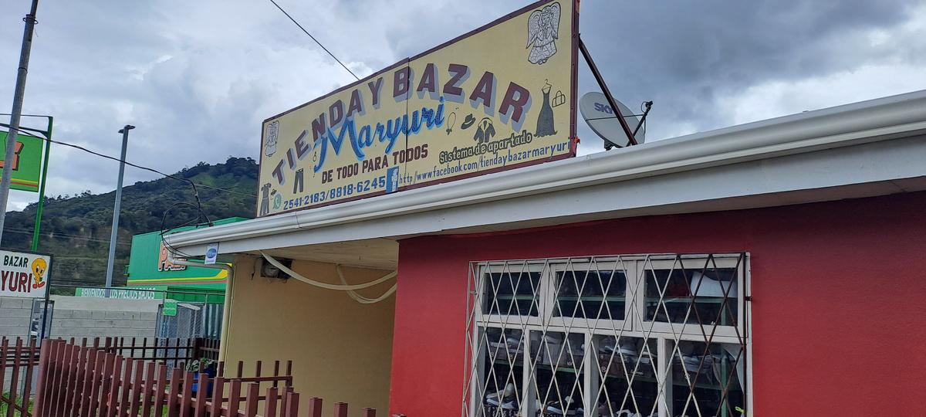
Santa María
  Veterinaria
  Farmacia
  Tienda de ropa
  Supermercado
  Ferretería
  Bazar y tienda de ropa
Mapa elaborado por M. Sc. Denis Salas González, IRET-UNA.

Slide 6
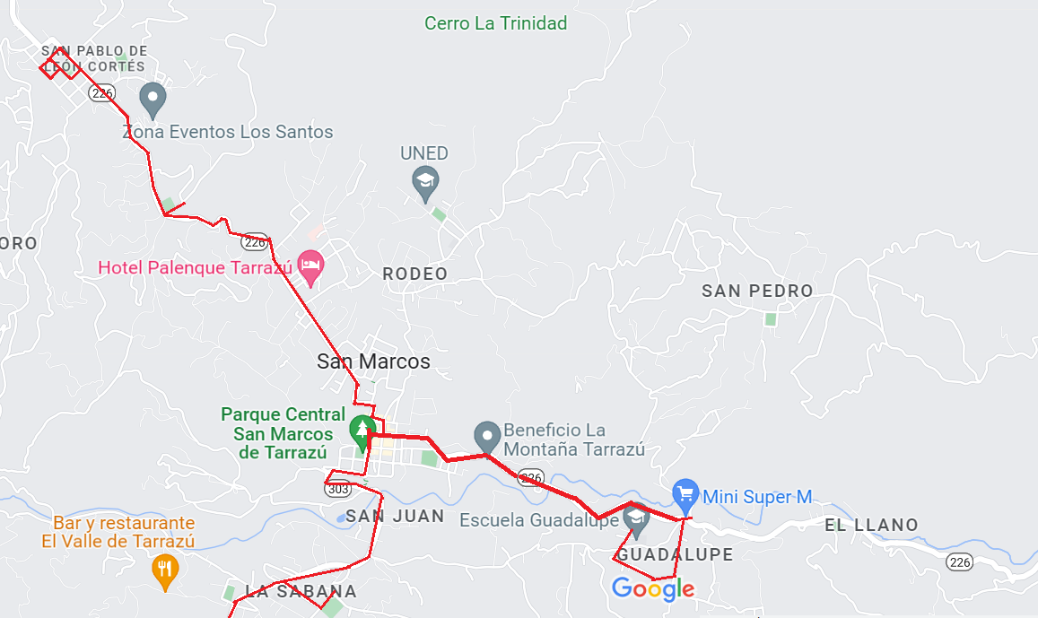
Recorrido con taxista
Lugares de recorrido:
  San Pablo
  San Marcos
  Guadalupe
  San Lorenzo
  La Sabana
Mapa elaborado por Karolay Sovalbarro Flores, IRET-UNA.

Slide 7
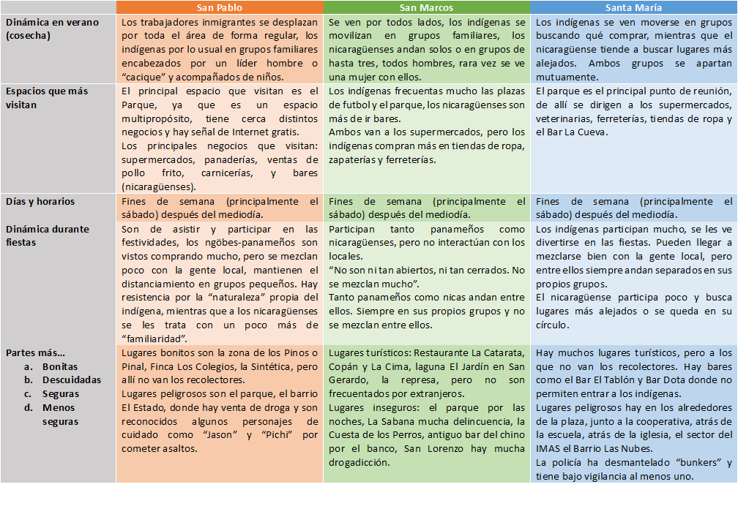
Síntesis

Slide 8
Interpretación preliminar de resultados
Económicos
  Durante la época de cosecha la economía se activa de manera significativa, siendo el sector comercial uno de más beneficiados (supermercados, ferreterías, veterinarias, panaderías, servicio de transporte).
  Circula mucho y bastante dinero en efectivo. La población recolectora recibe pago en efectivo y esto genera efecto bola de nieve. Las personas nicaragüenses tienden a cambiar a dólares y enviar el dinero; mientras que las indígenas dan a guardar dinero en colones a personas de confianza, por lo general a estas solicitan el cambio a dólares.
  Diferencias entre poblaciones respecto a las dinámicas de consumo: indígenas tienden a comprar productos en la zona, mientras que nicaragüenses consumen lo necesario y envían la mayor cantidad de dinero.

Slide 9
Interpretación preliminar de resultados (2)
Socialización y convivencia
  Mayor movilidad ocurre fines de semana y en espacios específicos: parques, supermercados pequeños, paradas de taxi, bar La Cueva (S.M.).
  Valoración diferenciada: ngäbe-panameños tienden a ser más herméticos, pero sostienen vínculos con población local en el tiempo; nicaragüenses son vistos con "desconfianza" por "su naturaleza".
  Los ngäbe-panameños organizan sus propias actividades y espacios (campeonato de fútbol, asambleas); nicaragüenses tienden a ser más individuales y buscar sitios más alejados y/o aislados.
  Integración durante festividades se da en grupos: no se mezclan y mantiene distanciamiento.
  Restricción o exclusión de algunos espacios para/por la población local: bares y restaurantes, centros de recreo, iglesias.

Slide 10
Interpretación preliminar de resultados (3)
Seguridad
  Entre inmigrantes el principal hecho violento destacado por los locales son los "pleitos" ocasionados por consumo de alcohol, pero diferencian las formass: ngäbe-panameños pelean entre ellos, mientras que nicaragüenses son más "bravos" o "matones" y los conflictos pueden involucrar a otros.
  Alta circulación de dinero en efectivo propician robos y asaltos a recolectores principalmente y finqueros. Para la comunidad el peligro deviene de personas nacionales, locales y externos a Los Santos (ej. Alajuelita, Desamparados, transporte externo).
  Destaca como problemática mayor y de preocupación en los tres cantones la venta y consumo de drogas: venta y consumo población costarricense. incremento de lugares peligrosos: "bunkers", barrios asociados a la venta y consumo, asaltos.

Slide 11
Observación participante

Slide 12
  Se realizó una observación participante en el bar y restaurante La Cueva, Santa María de Dota, de propiedad y administrado por Tita Ureña.
  El objetivo era recuperar información sobre la dinámica de visitación y socialización en este espacio durante la cosecha, de todos los grupos poblacionales.
  Se logró recuperar algunas experiencias por parte de clientes, entre ellos, productores de café, jóvenes y algunos nicaragüenses.
  Coincidentemente se tuvo oportunidad observar y participar celebración del día de San Juan.

Slide 13
Principales hallazgos
  La Cueva es uno de los bares que históricamente recibe y motiva el acceso igualitario de la población: es altamente frecuentado ngäbe-panameños, nicaragüenses y la población local; productores y gente joven en su mayoría.
  En la experiencia de Tita y algunos clientes que participan con cierta regularidad, las relaciones entre grupos de recolectores pueden ser difíciles y entre ellos mismos optan por mantenerse separados. Aunque, esta situación ha variado en los últimos años.
  En cuestión de pleitos, se rescata que los nicaragüenses tienden a reaccionar más violentamente con el consumo de alcohol, involucrándose en peleas entre ellos mismos y con otros. Contrariamente, el ngäbe tiende a tomar y pelear dentro de su mismo círculo, aunque se han dado casos en que terceros se involucran.
  Sobre la reacción de la policía cuando hay conflictos, casi siempre les toca intervenir a ella y sus ayudantes antes: "se les llama, pero llegan tarde".

Slide 14
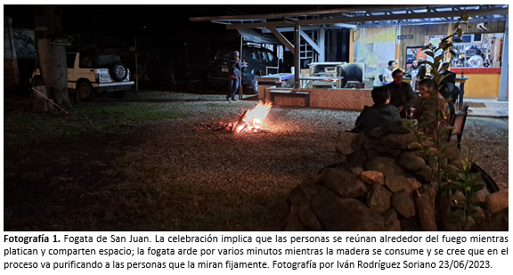

Slide 15
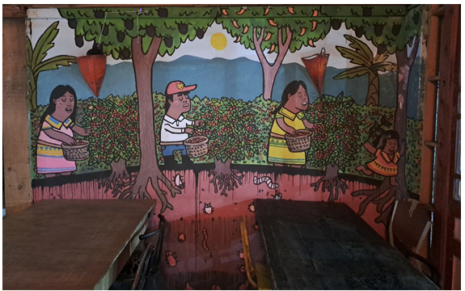
Fotograría 2. Mural en pared de madera del bar La Cueva. Se observa una escena en la cual un grupo de tres indígenas ngäbe-buglé (un hombre y dos mujeres) recolectan café acompañados por una niña que aparenta jugar entre los cafetos. También se aprecia en la escena árboles de aguacate, una mata de plátano o banano y se pueden observar la raíces de los cafetos alrededor de las cuales hay varios bichos y gusanos, posiblemente simbolizando el subsuelo. Fotografía por Iván Rodríguez Soriano 23/06/2023

Slide 16
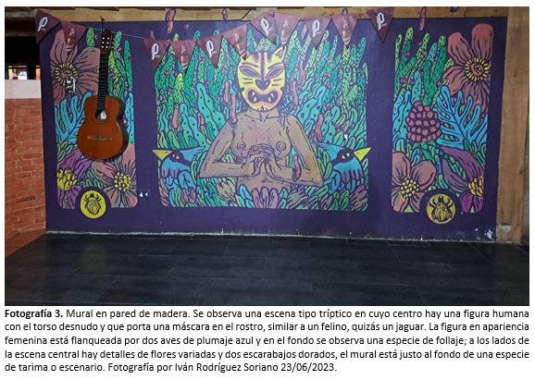

Slide 17
Registro fotográfico

Slide 18
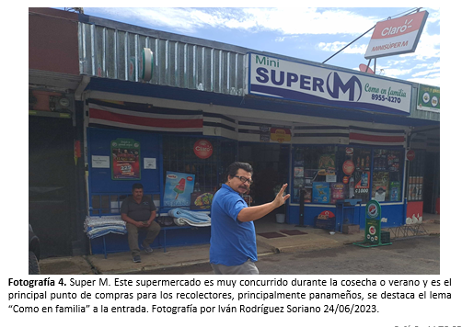

Slide 19
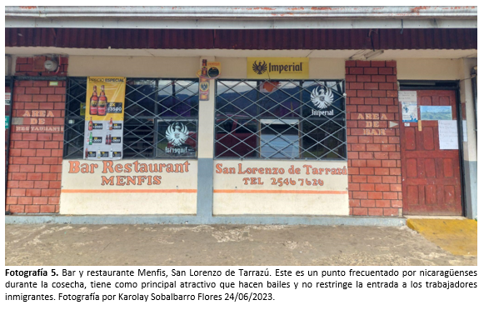

Slide 20
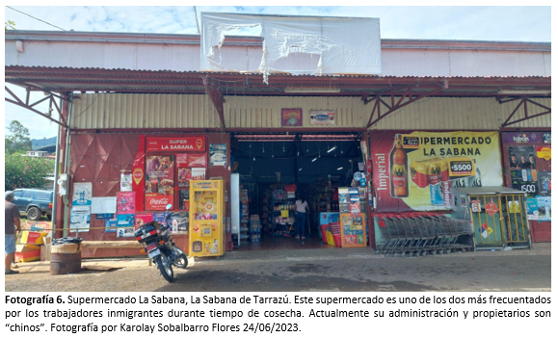

Slide 21
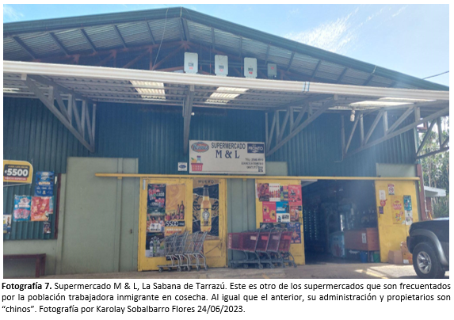

Slide 22
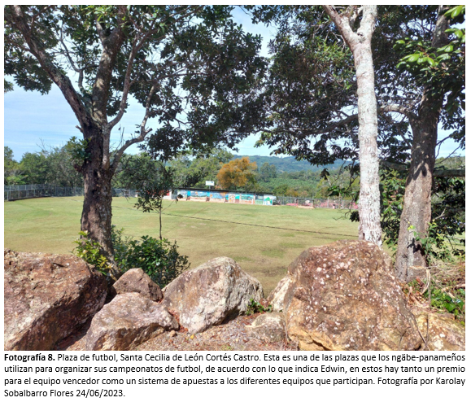

Slide 23
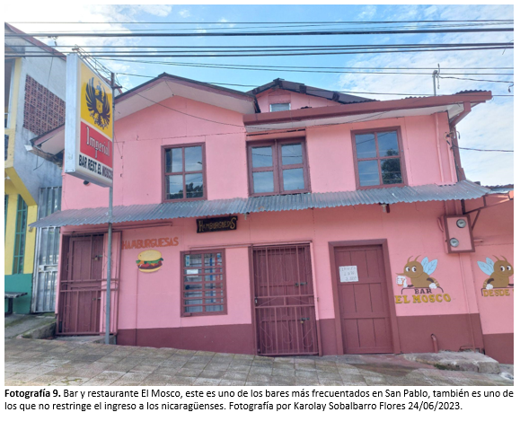

Slide 24
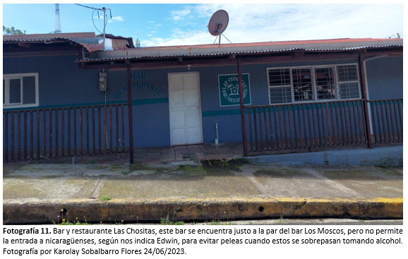

Slide 25
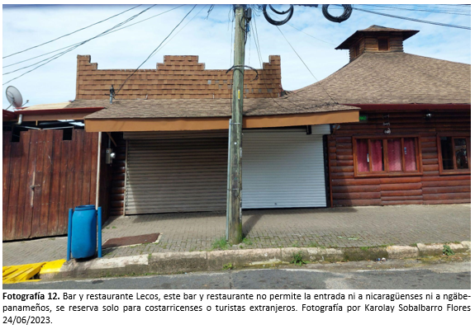

Slide 26
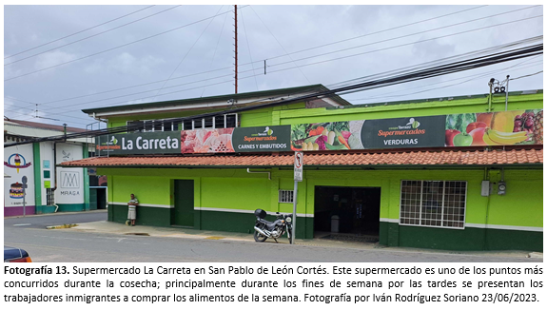

Slide 27
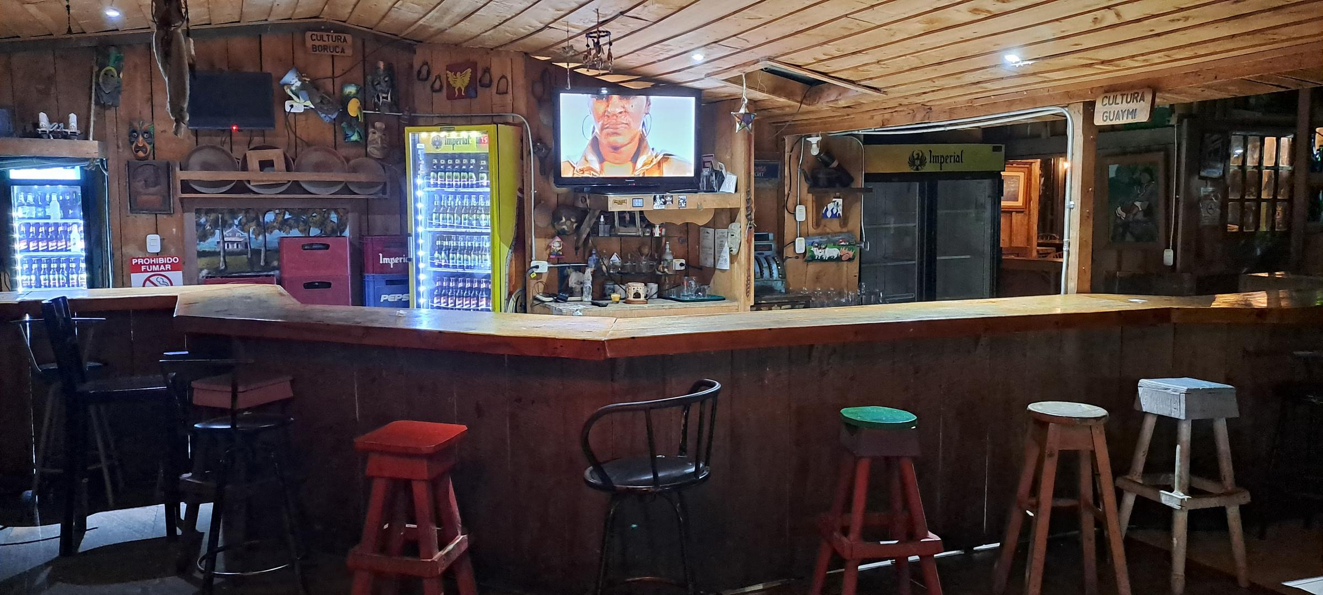
Fotograría 14. Interior del bar La Cueva, sección de la barra justo a izquierda de la entrada. Se observa en el fondo parte de la decoración con motivos locales e indígenas. Fotografía por Iván Rodríguez Soriano 23/06/2023.

Slide 28
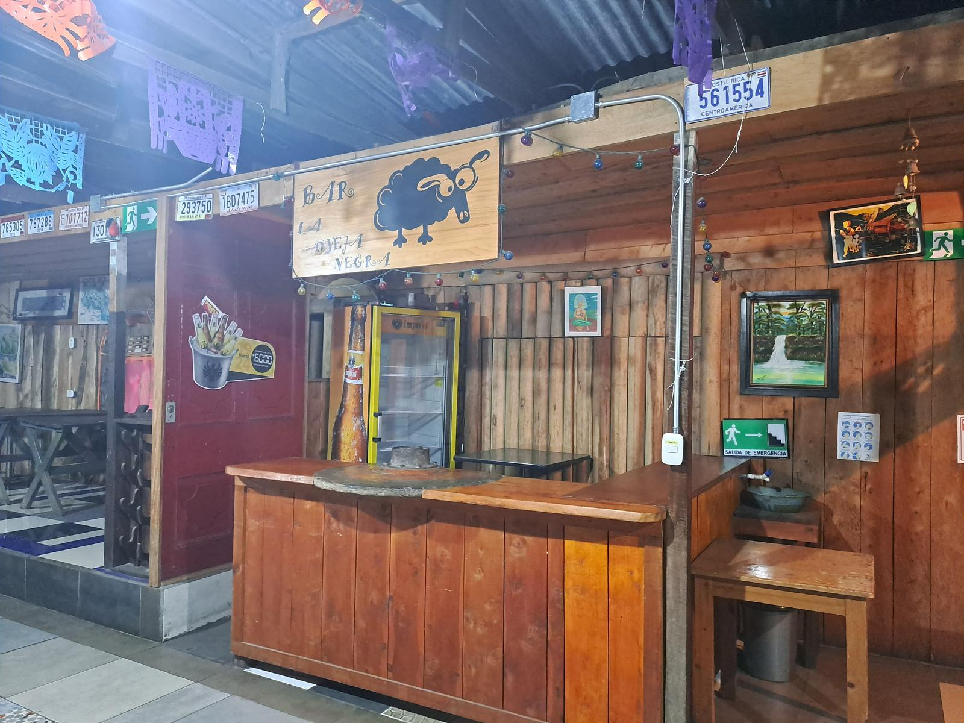
Fotografía 15. Interior del bar La Cueva, sección de la barra justo a la derecha de la entrada. Fotografía por Iván Rodríguez Soriano 23/06/2023.

Slide 29
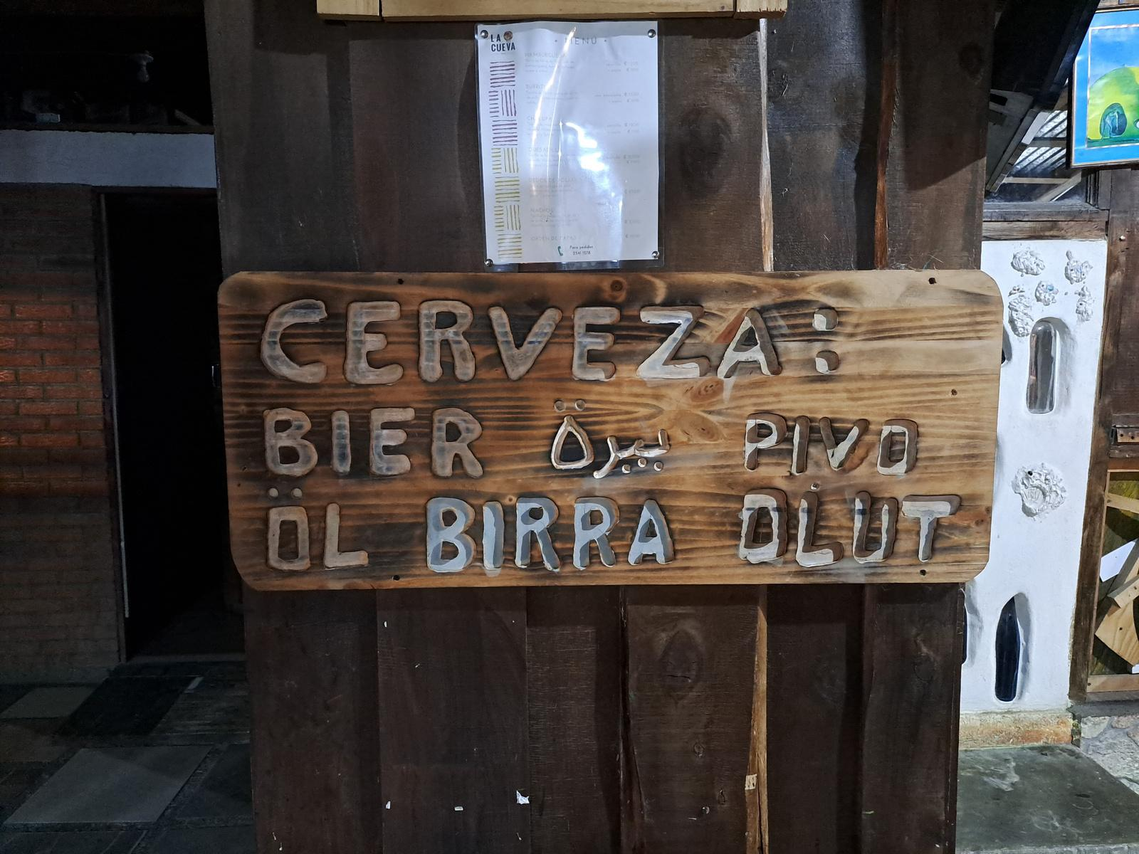
Fotografía 16. Letrero de "cerveza" traducido, visto en el interior del bar La Cueva. Fotografía por Iván Rodríguez Soriano 23/06/2023.

Slide 30
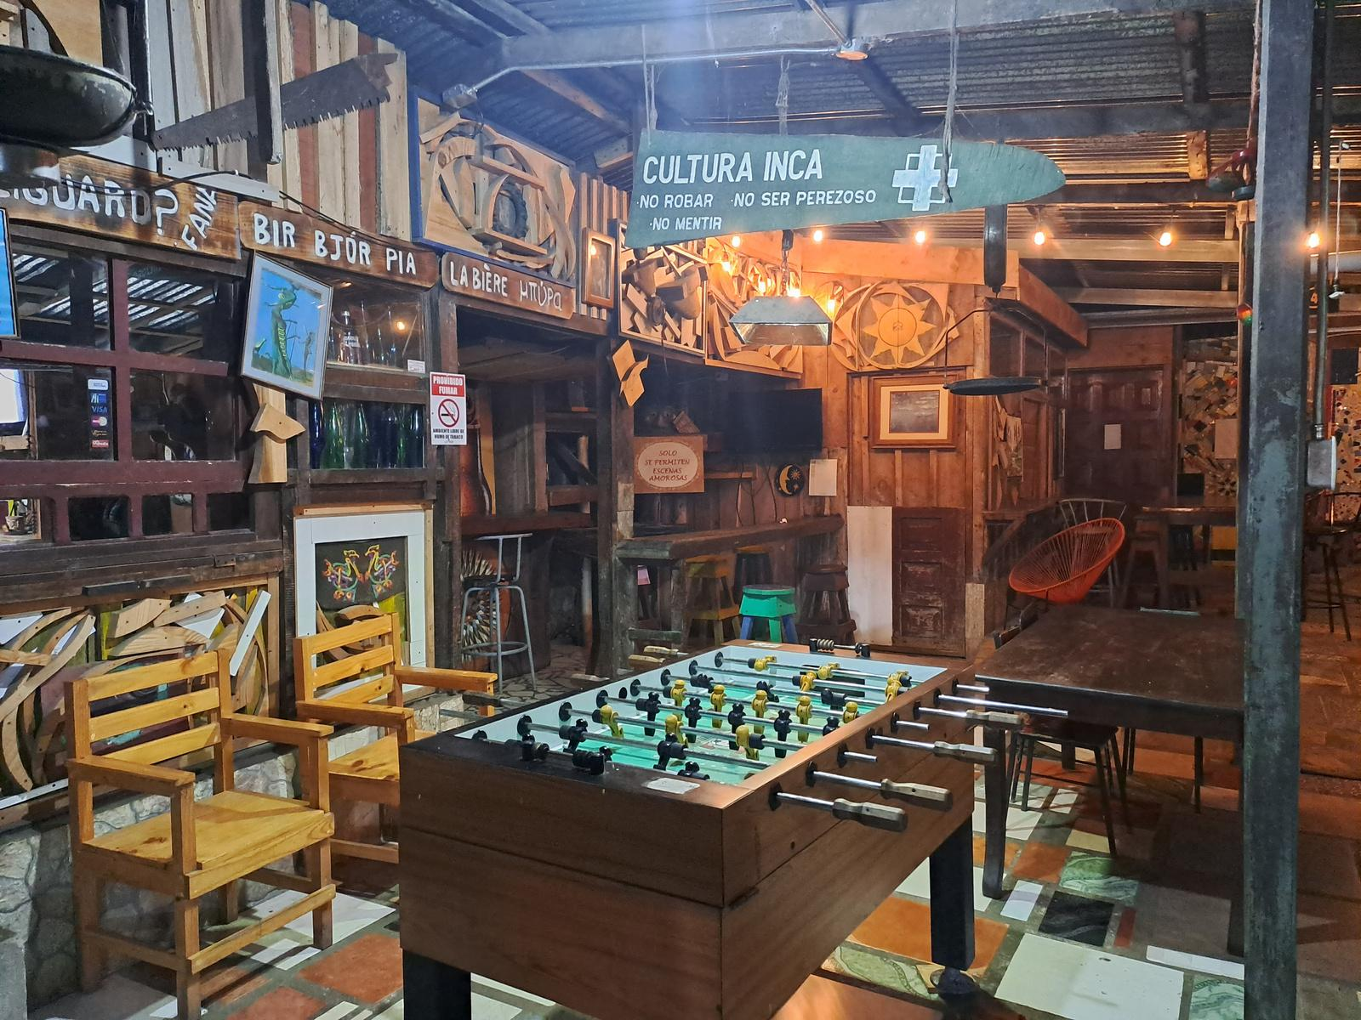
Fotografía 17. Mesa de futbolín en la parte trasera, continua a uno de los patio. Al fondo se se lee "Cultura INCA" y hay varios elementos de decoración que aluden a actividades locales, por ejm. una sierra antigua. Fotografía por Iván Rodríguez Soriano 23/06/2023.

Slide 31
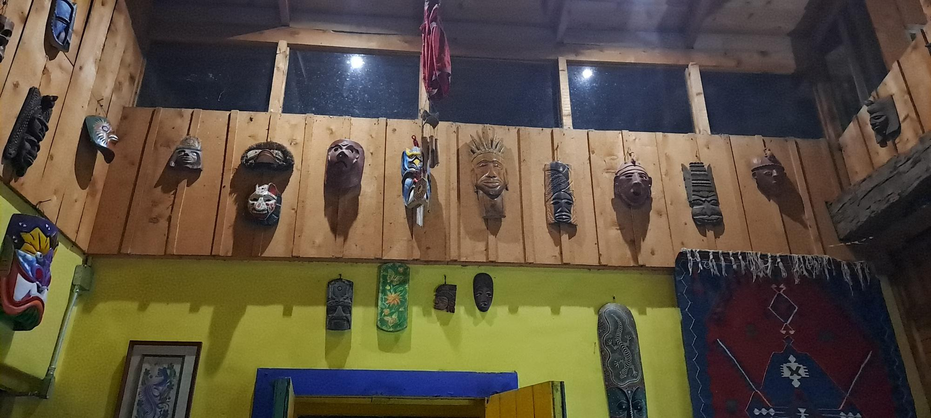
Fotografía 18. Interior del bar La Cueva, cuarto contiguo a la izquierda de la entrada. Se observa parte del decorado con máscaras. Fotografía por Iván Rodríguez Soriano 23/06/2023.

Slide 32
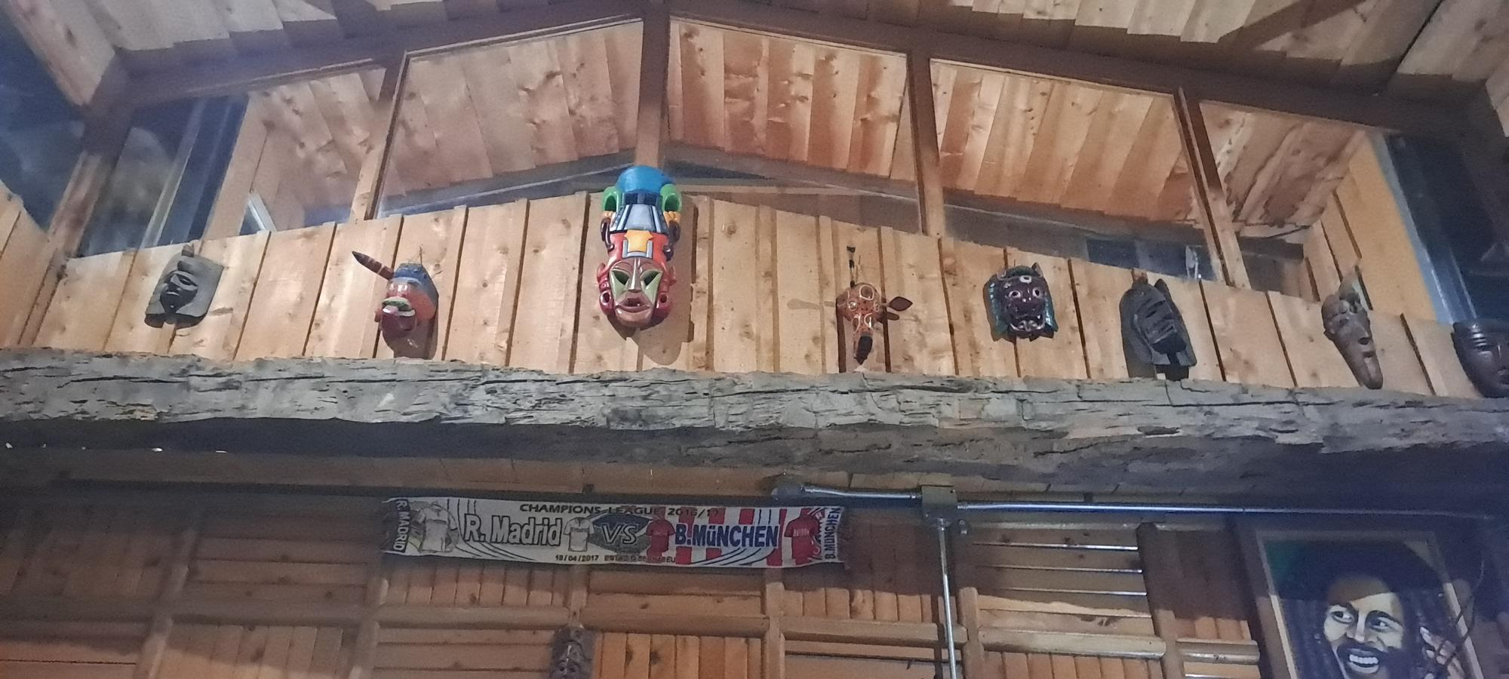
Fotografía 19. Parte de la colección de máscaras de Tita expuesta en el interior del bar La Cueva, Sata María de Dota. Fotografía por Iván Rodríguez Soriano 23/06/2023.

Slide 33
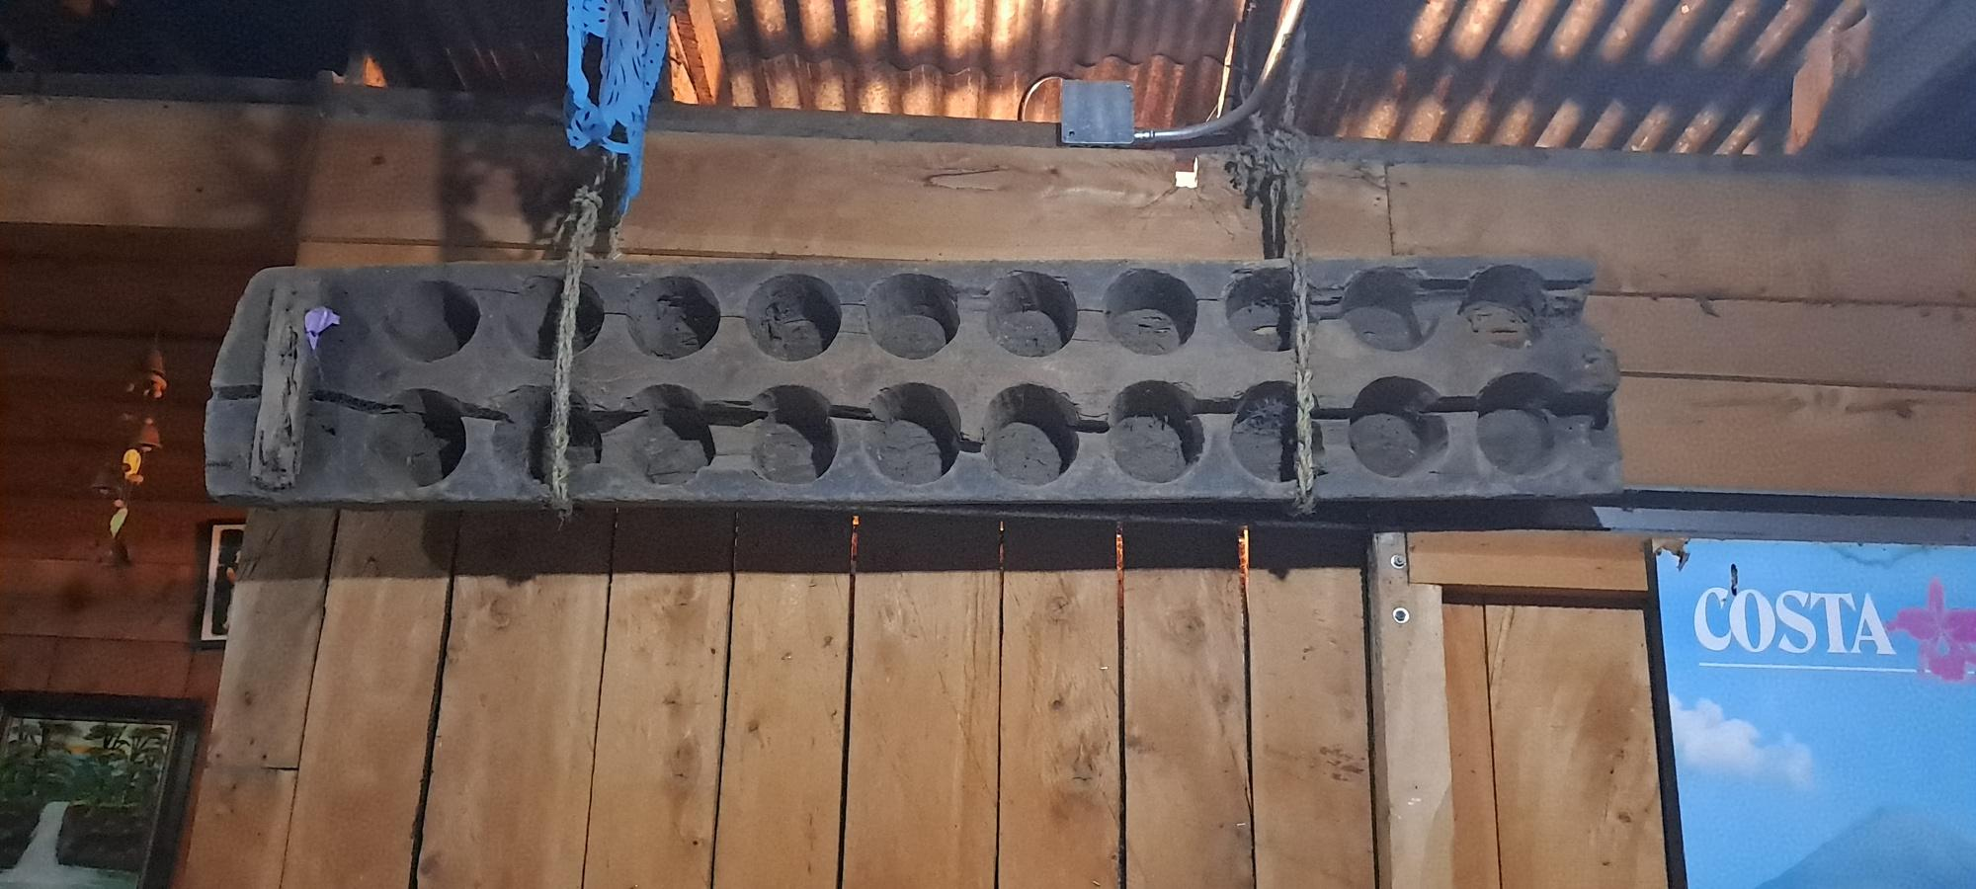
Fotografía 20. Antigua batea para la elaboración de tapas de dulce, expuesta en el interior del bar La Cueva, Santa María de Dota. Fotografía por Iván Rodríguez Soriano 23/06/2023.

Slide 34
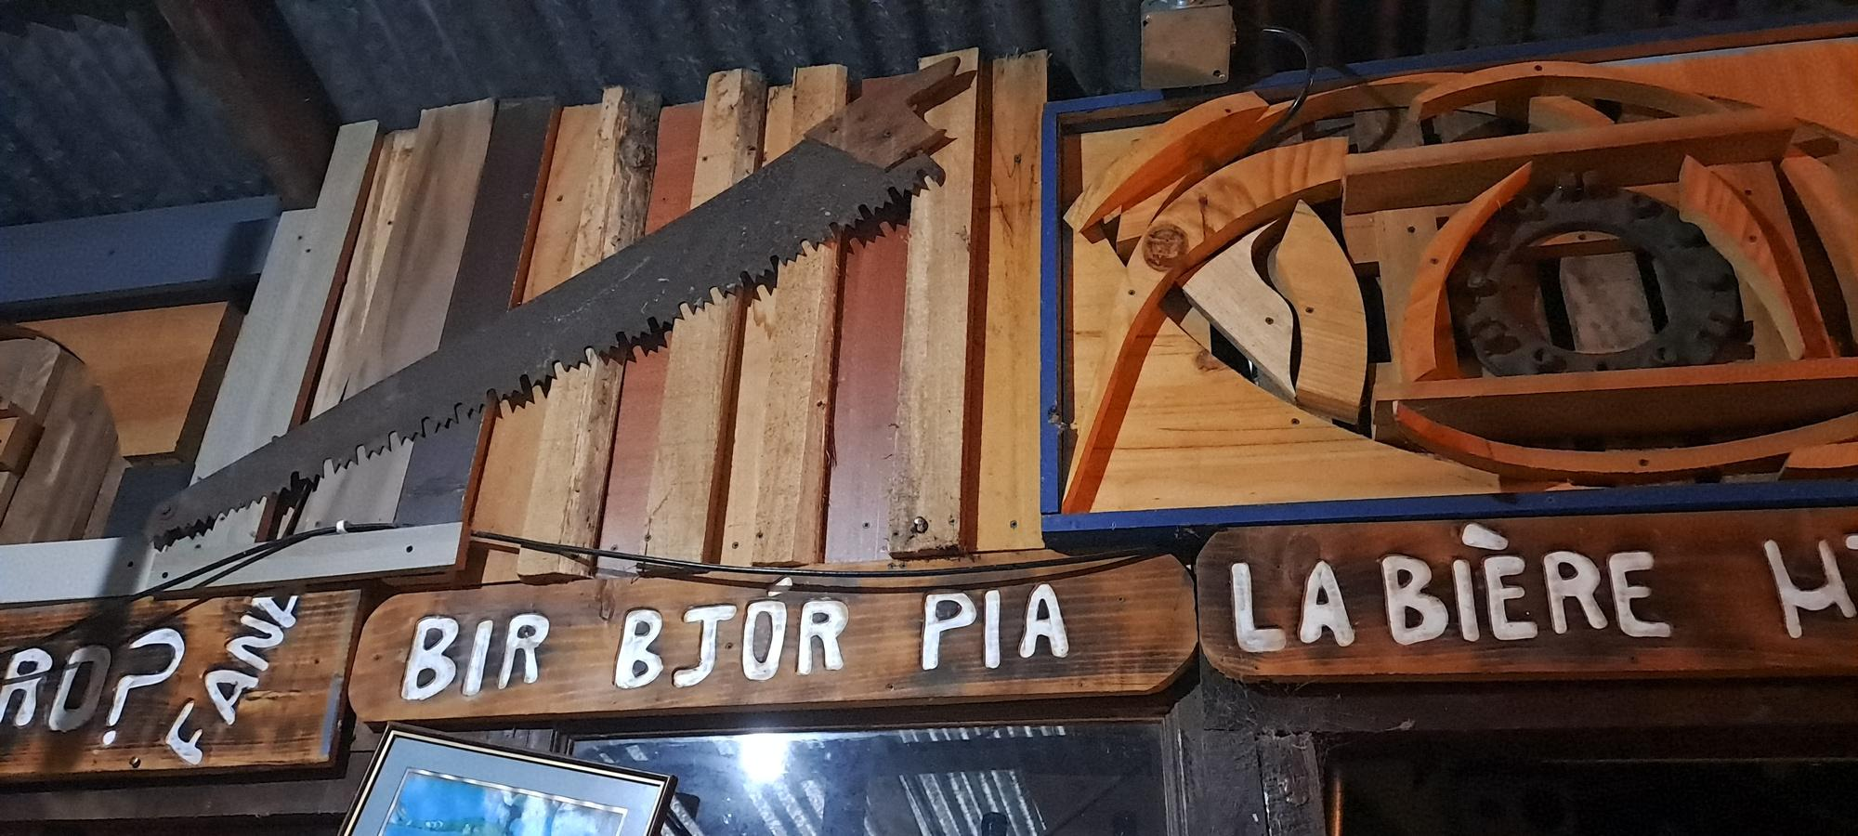
Fotografía 21. Antigua sierra exhibida en el interior del bar La Cueva, Santa María de Dota. Fotografía por Iván Rodríguez Soriano 23/06/2023.

Slide 35
Conclusiones
  La dinámica de socialización durante la cosecha de café en las cabeceras de catón de la zona se caracteriza por el incremento de actividades comerciales, incluidas las ventas ambulantes, el servicio de taxis que se encarga de de transportar a grupos múltiples de trabajadores inmigrantes ngäbe-panameños, nacionales y nicaragüenses.
  Se denota un trato diferenciado entre nicaragüenses y panameños, probable responde a la persistencia de imaginarios sociales por parte de los habitantes. Esto se constata con la práctica de algunos establecimientos (bares restaurantes) que restringen el ingreso a uno o ambos grupos.
  A nivel económico, los recolectores dan un aporte significativo; principalmente los ngäbe-panameños son los que dan un impulso a las actividades comerciales. esto significa que buena parte del dinero circula y se queda en la misma zona.
  Se identificaron lugares de uso común de trabajadores inmigrantes: de recreación (plazas, salas de juego) y comercio variado.
  Además, se identificaron lugares considerados de peligro creciente que representa un riesgo para todos los grupos.
  En relación con la inseguridad, los eventos relacionados con peleas, hurtos y vandalismo las personas consultadas destacan que son ocasionados por locales y “extraños” nacionales que se desplazan a delinquir en la zona, enfatizan que estos eventos no devienen de los grupos de recolectores, con excepción de las peleas por consumo de alcohol. La venta y consumo de droga es el tema más destacado y de actual preocupación: concentra el sentimiento de inseguridad, especialmente en Santa María de Dota.

Slide 36
Gracias

